Slide 1
La carte des arbres
La carte des arbres

Slide 2
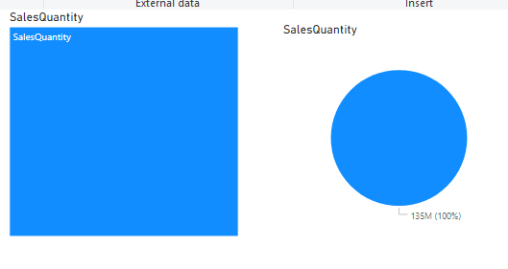
La carte des arbres
Ajoutez la visualisation TreeMap et Pie au niveau de la scène et configurez les deux visualisations pour afficher la quantité de commande de FactInternetSales

Slide 3
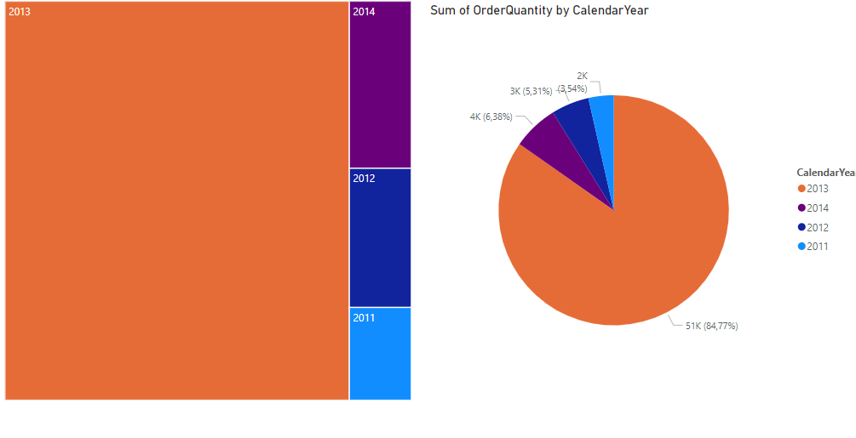
La carte des arbres
Notez que pour configurer TreeMap , il y a une différence par rapport à Pie dans la mesure où le paramètre Legend devient Category dans le cas de TreeMap

Slide 4
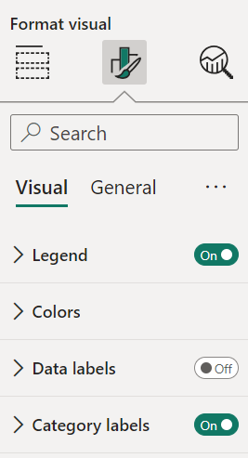
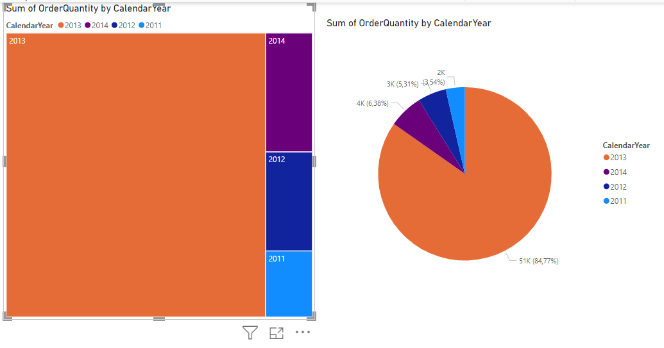
La carte des arbres
Ajouter une légende à la TreeMap niveau en sélectionnant la section Format puis activation Légende

Slide 5
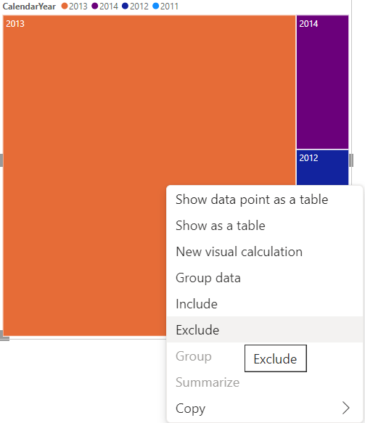
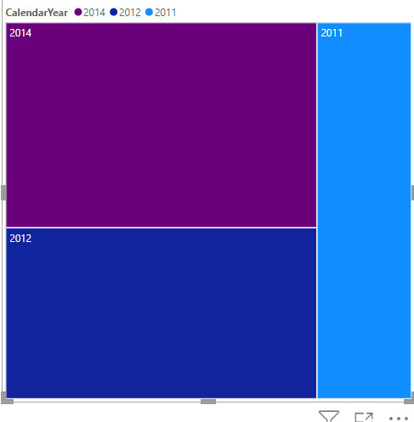
La carte des arbres
Il est possible d' exclure ou d'inclure secteurs dans les deux cas de visualisations , en cliquant avec le bouton droit de la souris et en sélectionnant inclure ou exclure

Slide 6
Merci
Merci

